Slide 1
Facebook
Christophe Chaplain – François Haurit – Mike Attia – Nicolas Jautee

Slide 2
Sommaire
Description générale
Description de Facebook
Historique
Fonctionnalités
Palmer
Utilisateur
Statistiques
Chiffres
Principaux concurrents
Les revenus
Les bannières publicitaires
Les sponsors
Les flyers
L’avenir
Côté pile de Facebook
L’autre face de Facebook
Politique de Facebook
Propos recueillis

Slide 3

Description
Facebook est une plateforme de réseau social
Objectif principal : Créer une communauté virtuelle grâce à des interactions entre les utilisateurs.
Notes:
En termes informatique on définira Facebook d’application Web de type “logiciel social”.
Facebook est une plateforme de réseau social destiné à rassembler des personnes proches ou inconnues.
Créer une communauté virtuelle

Slide 4
Historique
Mark Zuckerberg a fondé « The Facebook ».
le 4 février 2004 : il est ouvert uniquement à l’université d’Harvard.
le 26 septembre 2006 : Ouvert au monde
Notes:
Mark Zuckerberg a fondé « The Facebook », initialement le 4 février 2004.
L’objectif était de garder contact entre étudiants.
L'inscription a d'abord été limitée aux étudiants de l'Université de Harvard et dès le premier mois, plus de la moitié de la population de l'Université de Harvard était inscrite sur le service.
Facebook a été ouvert le 26 septembre 2006 à tous les âges avec une adresse électronique valide

Slide 5
0,n
Ami
Déposer
T
Membres
Adhérer
Recevoir
0,n
Nom
Prénom
Email
Wall
0,n
Groupes
0,n
0,n
NomGroupe
Administrateur
0,n
T
0,n
0,n
T
Déposer
Recevoir
Créer
0,n
Appartient
0,n
0,n
0,n
0,n
0,n
0,n
Photos
Articles
T
Evénements
Lien
Tags
Id
0,n
LieuEve
Déposer
Recevoir
0,n
0,n
Vidéos
LienExterne
Ressources
Nom
Date
Notes:
Comme application de réseau social, Facebook permet à ses utilisateurs d'entrer des informations personnelles et d'interagir de différentes façons avec d'autres utilisateurs. On peut insérer des informations susceptibles d'être mises à disposition du réseau concernant l'état civil, les études et les centres d'intérêt. Ces informations permettent de retrouver des utilisateurs partageants des mêmes centres d'intérêt, des amis, des collègues de longue date.
Ou encore des membres peuvent déposer, envoyer, appartenir a différents objets

Slide 6
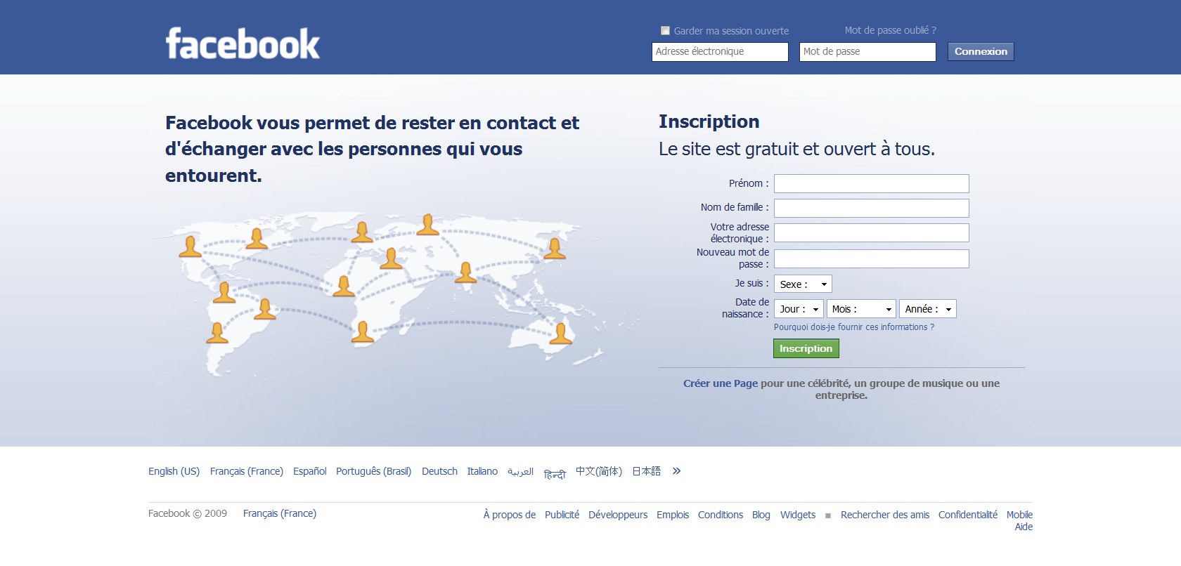
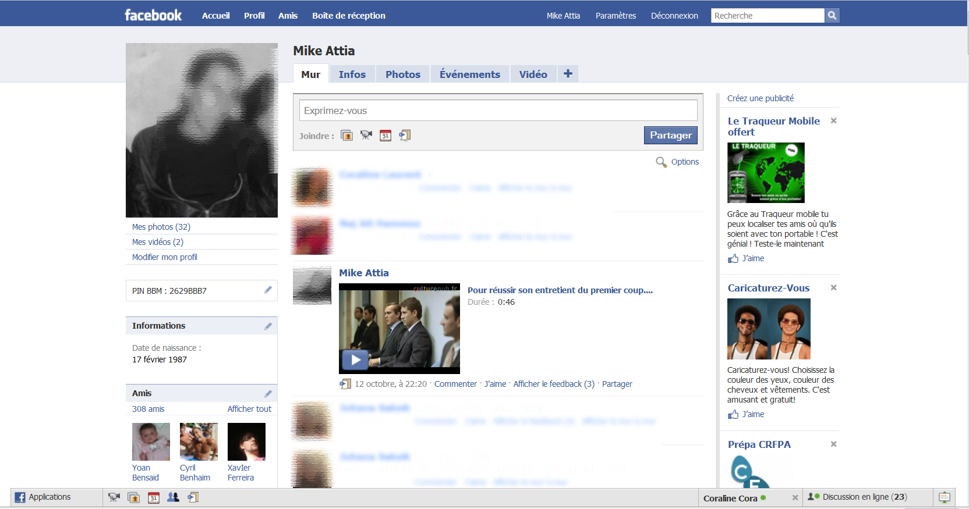
Notes:
Première image : Dans le cas où nous n’avons pas de compte ou nous ne nous sommes pas identifiés, nous n’avons aucune possibilité de voir derrière. Une map qui est très explicite puisqu’on comprend vite à travers l’image l’échange dans le monde entier.
Deuxième image : Utilisateur identifié, accès à ces applications et aux actualités de ces amis.

Slide 7
Fonctionnalités
Fonctionnalités présentent sur les différents supports (mobiles, ordinateur) : - Chat - Photos - Vidéos - Événement - Mini-feed - Jeux - Applications…
Notes:
Facebook, propose à ses utilisateurs des fonctionnalités leur permettant d’ échanger du contenu ou encore des informations, de communiquer à travers un chat ou appartenir à des groupes pour s’identifier Facebook propose à ses utilisateurs des fonctionnalités optionnelles appelées « applications » dans lesquelles on peut le trouver sur différent support. Selon les supports les emplacements peuvent changer, mais cela reste très facile d’accès même pour un novice.
Ces applications modifient la page de l'utilisateur et lui permettent de présenter ou échanger des informations aux personnes qui visiteraient sa page.

Slide 8
Palmer
Notes:
Palmer permet de noter un site web à travers divers critères. Cette notation varie de 0 à 6. Ainsi, nous avons segmenté le site à travers une qualité une vitesse et la variété pour chaque critère pertinent.
-Le chargement des pages ont étaient noté à 4/6 u niveau de la vitesse. Cette bonne note est en partie due à l’Ajax que nous trouvons dans le site. -La navigation et les interactions ont eu une note de 4/6 sur un critère de qualité. Nous naviguons et trouvons les informations très facilement et rapidement. -La personnalisation en termes de variété a une note proche de 0. En effet, nous n’avons pas la possibilité de modifier des couleurs ou l’ordre des informations. -Les informations en termes de qualité et variété ont juste la moyenne. Ils peuvent être pertinents comme complément inutile. -Enfin niveau diversité du contenu, les utilisateurs mettent tout type de contenu (vidéo, photos, articles…) ce qui enrichie le contenu par sa variété.

Slide 9
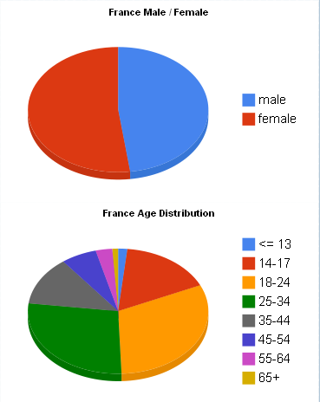
Utilisateurs
Plus de 300 millions d’utilisateurs dans le monde.
1 3 millions de membres en France partagés par :
- Utilisateurs lambda
- Personnalités.
- Professionnels
- Associations
Notes:
Facebook déclare aujourd’hui avoir plus de 300 millions d’utilisateurs, dont 120 millions se connecteraient au moins une fois par jour.
Une grande majorité des membres de Facebook dans le monde sont représentés par des utilisateurs lambda qui utilisent ce type d’application pour communiquer avec leurs amis.
Une autre partie des utilisateurs de Facebook sont représentés par des entreprises qui se servent de la plateforme de diffusion pour leur marketing personnel.
Dernièrement, Air France et Air bus on mit un lien vers un site web pour voir et participer a un événement en direct.
On trouve également des fiches de personnes politiques comme Barack Obama qui s’est appuyé sur ces types de réseaux sociaux lors de sa candidature américaine.

Slide 10
Quelques chiffres :
30 000 serveurs
5 400 serveurs pour MySQL
37 serveurs/jour depuis avril 2008 (10 000 serv.)
25 To de logs/jour
> 80 000 000 000 de photos stockées
> 1 000 000 000 de photos chargées/mois
> 10 000 000 de vidéos chargées/mois
> 1 000 000 000 de contenus partagés/semaine
> 50 traductions
Société valorisée à 15 milliards de dollars
Chiffre d’affaires de 150 millions de dollars
Notes:
Le système d’information de facebook a des allures gigantesques, l’architecture doit supporter des milliers de requêtes simultanément et stocker des milliards de documents. Flickr, considéré comme une référence en site d’hébergement de photos n’a atteint le nombre de 4 milliards que récemment. Seuls deux administrateurs surveillent la base de données MySQL. L'ensemble de ces serveurs tournent sous Linux vu de technologies utilisées : Apache, MySQL, PHP, Memcached, Python ...
Tout cela est léger comparé à Google, qui possèderait plus de 2 millions de serveurs répartis sur une trentaine de centres de calcul

Slide 11
Autres réseaux sociaux
Twitter
Une seule fonctionnalité d’interaction
Un accès libre aux non-inscrits
Un concept simple gratuit et sans publicité
MySpace
Une page personnelle
Un accès libre aux non-inscrits
Options de personnalisation de la page
Espace privilégié pour les artistes et les groupes de musiques
Notes:
MySpace est apparu avant facebook et s’est résolument orienté vers la personnalisation d’un espace réservé pour l’utilisateur. Développant des applications tels qu’un lecteur de musique, MySpace s’adresse surtout aux groupes de musiques de toute notoriété qui souhaitent publier simplement et gratuitement des extraits de leurs œuvres.

Slide 12
Linkedin
Réseau professionnel
Un accès libre aux non-inscrits
Exposer son profil et ses compétences
Recherche d’emploi

Slide 13
Les moyens de revenus de Facebook

Slide 14
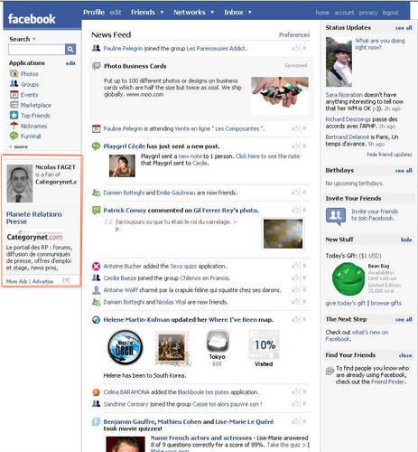
Les bannières publicitaires
Principale méthode de revenue des sites du web 2.0
Taux de clic ridicule : 0,04 %.
Notes:
Les bannières publicitaires sont les principaux revenus des site du web 2.0, rémunéré au clic.
Auparavant facebook n’avait qu’un endroit réservé aux pub : une barre destinée à la pub à droite de l’interface en dehors de la home page de profil.
Face au faible nombre de clics (ça ne représente que 0.04% des revenus), ajouts d’espaces plus intrusifs dédiés aux bannières dans :
-La home page.
-Entre les news.

Slide 15
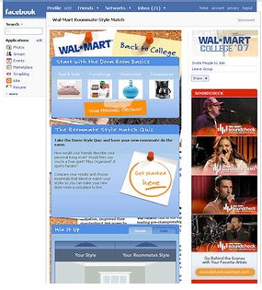
Les groupes sponsorisés
Caractéristiques:
Une bannière 120*600 sur la page
du groupe.
Un contrôle total et mise à jour
illimitée du contenu et des images.
Un lien « Next step » sur la home
page.
Coût : 300 000 $ pour 3 mois
Notes:
Les groupes sponsorisés permettent aux entreprises de créer leur groupe personnalisé, comme tout autre utilisateur, à pars que la gestion graphique du groupe est beaucoup plus permissive :
-Une bannière 120*600 sur la page du groupe.
-Un contrôle total et mise à jour illimitée du contenu et des images.
-Un lien direct vers le site officiel sur la home page.
Ainsi les entreprises peuvent diffuser sur facebook une page au contenu très complet, ou tout est à disposition pour en faire un support attractif auprès des utilisateurs de facebook.
Exemple de Apple qui a proposé des réductions pour ses produits aux étudiants membres de leur groupe.
Les groupes sponsorisés sont très rentable pour Facebook, ils le facturent 300 000 $ pour 3 mois.

Slide 16
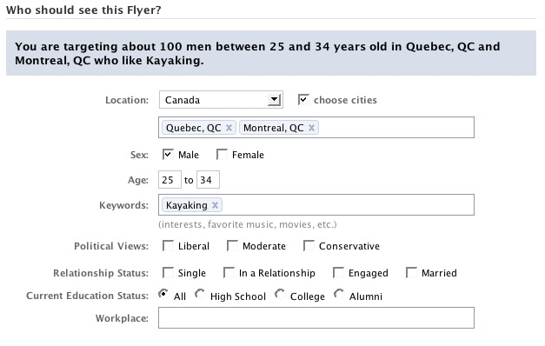
Les flyers
Permet de générer de la pub en fonction de certains critères.
Notes:
Facebook permet aux utilisateurs de créer des publicitées ciblées sur des profils d’utilisateurs suivant de nombreux critères :
-Localisation
-Sexe
-Age
-mots clés
-opinions politiques
-etc
Facebook affiche en temps réel le nombre d’utilisateur qui recevront cette pub suivant les critères qui ont été choisie, ce qui rend cet outil très puissant.
C’est une première étape de publicité comportementale.

Slide 17
Publicité comportementale :
Le principe de cookies « récolteurs d'informations »:
Accès direct aux informations personnelles stockées sur le site.
Formation de profils utilisateurs.
Propagation des publicités dans les groupes d’utilisateurs.
L’outil Beacon : accès aux informations commerciales de l’utilisateur.
Notes:
Facebook utilise les données personnelles de ses utilisateurs, et les vendent aux entreprises pour qu’elles lancent des campagnes publicitaires ciblés en fonction des groupes d’utilisateurs, à la manière des flyers, mais en plus développé. Il met a disposition des entreprises des cookies récolteurs d’informations qui vont piocher dans la base de données de Facebook.
Il permet également de propager les publicitées dans les groupes d’utilisateurs, et donc de laisser la pub se répandre elle-même à travers les groupes, les profils et les listes d’amis.
Enfin Facebook avait créer l’outil Beacon, un nouveau type de cookie qui s’insert dans les machines des utilisateurs et récupères les infos commerciales qui leurs sont associées (exemple : les achats en ligne chez les partenaires de facebook). Dans le but de « partager des informations avec leurs amis à travers les différents sites qu'ils visitent ». Ces informations étant par la suite communiqué aux entreprises, pour améliorer encore le système de publicité comportementale.
Beacon a été jugé trop intrusif dans la vie privé des utilisateurs et retiré par facebook.

Slide 18
Dans l’avenir
Développement d’un système de paiement interne d’achat de crédit.
Notes:
Sur facebook il existe déjà un système de paiement en ligne, utilisé uniquement pour acheter des gifts (cadeaux sous forme d’image), et les flyers. Facebook tente de généraliser ce système pour en faire dans l’avenir une alternative à Paypal, en profitant de la forte fréquentation du site pour se placer en tant qu’intermédiaire et devenir une plaque tournante du e-Commerce. Si ils y parviennent, facebook règleras pour lontemps ses problèmes de rentabilité.

Slide 19
L’autre face de facebook :
Les limites
Vie privée et vie public ?
Nous sommes responsable de nos actions.
- De fausses identités
Notes:
La vie privée et la vie public sont très flou sur Facebook. Si on en perd le contrôle, on peut exposer rapidement toute notre vie (photos, statut amoureux, notre humeur, etc.). Tout ce qui est mis sur facebook tombe dans le domaine public.
On est responsable de nos actions, c’est nous seul qui décidons si on doit oui ou non mettre en ligne des informations nous concernant. En prenant du recul, nous prenons conscience de cet aspect de vie privée, vie public, c’est donc nous les responsables, les maitres de nos actions. Facebook nous met à disposition des moyens de protection de la vie privée. Au final, nous pouvons tout à fait contrôler les informations de notre profil vis-à-vis des autres utilisateurs.
Cependant, ce contrôle peut souvent mener à créer de fausses identités, de faire croire que nous sommes une personne. Cela arrive souvent avec les célébrités afin de les décrédibiliser, les ridiculiser, etc. On peut appliquer cela à notre propre personne, en nous créant un profil qui nous correspond pas (photo truqué, mensonge lors d’une mise à jour de statut, etc.).

Slide 20
L’autre face de facebook :
Une drôle d’utilisation, voulue ou non
- Découverte de la vérité
- Recherche d’identité
Notes:
Certaines personnes utilisent facebook afin d’espionner la vie des autres. On y découvre souvent, grâce à des photos, des choses intéressantes(ce qu’il a fait le week end, pendant les vacances, ou autres.). Il arrive que grâce à une action faites sur Facebook, on puisse détecter un mensonge.
Exemple du salarié sois disant malade : Un salarié s’est déclaré malade, et à donc touché des congés maladie. Cependant, son DRH a remarqué que des photos de lui ont été posté sur Facebook le montrant dans une fête, alors qu’il était censé être malade ce jour là. Il fut renvoyé.
De plus, dans le milieu professionnels, ils arrivent que l’on utilise facebook afin de savoir qui est une personne lambda. En fonction des groupes dans lequel il se trouve, les pages dont il « est fan », ses photos, etc. On peut très bien déterminer un profil d’une personne, on s’en fait donc une idée. On entre dans la vie d’une personne de façon virtuelle.

Slide 21
Le coté pile de facebook :
Une sectorisation
Une naissance rapide de jugement erroné
- Développement rapide de groupe idéologique
Notes:
En reprenant le coté d’analyse d’une identité en fonction des groupes, fan, etc. On peut rapidement se faire une idée complètement fausse d’une personne. Il suffit par exemple que l’on voit que tel utilisateur à rejoint un groupe que l’on aime pas, pour tout de suite le juger, et donc se faire une opinion négative sur lui. On peut appliquer ça sur n’importe quel type de mise à jour de son statut.
Concernant le système de groupe, et de fan, il arrive que certains groupe idéologique naissent. On a déjà vu par exemple des groupes néo nazi naitrent, promulgant la haine de tout les peuples par exemple. Cela s’applique aussi pour d’autres choses : Religion, Secte, etc. Bref, même si les groupes permettent de partager des idées communes, cela touche aussi l’aspect négatif.

Slide 22
La véritable politique de facebook ?
Des propos étranges sur la charte Facebook
Un développement trop rapide ?
Une grande puissance
Que veut Facebook ?
Notes:
Les deux diapositives suivantes contiennent des citations de la charte facebook. Rien n’est claire, du coup, cela donne à facebook une grande liberté sur nos informations personnelles.
37 serveurs par jour ? Facebook a-t-il dépassé Google ? Il n’y a pas grand-chose à dire là-dessus, si ce n’est que l’étrangeté de la situation.
Avec des millions d’utilisateur, et un grand contrôle des données, facebook possède un très grand pouvoir qui peut inquiéter. On ne sait pas où sont nos informations, qui les a, et ce que l’on en fait.

Slide 23
Exemple de propos
Facebook peut également collecter des informations sur vous à partir d'autres sources, comme les journaux, les blogs, les services de messagerie instantanée ou par l'intermédiaire des autres utilisateurs Facebook, via l'utilisation de ce service (par ex. un marquage sur une photo) afin de vous proposer des informations plus utiles et une expérience Facebook personnalisée.
Facebook peut utiliser les données de votre profil sans vous identifier en tant qu'individu vis-à-vis des tiers. Ces données nous permettent notamment d'estimer le nombre de gens au sein de votre réseau qui aiment tel morceau de musique ou tel film, ou encore en vue de personnaliser les publicités et promotions que nous vous proposons sur Facebook. Nous pensons que c'est à votre avantage. En effet, vous en apprendrez plus sur celles et ceux qui vous entourent et les publicités éventuelles seront ainsi plus ciblées et davantage susceptibles de vous intéresser.
Cependant, nous ne communiquons pas vos données à la société de distribution.
Il se peut que nous proposions des offres ou fournissions des services en partenariat avec d'autres sociétés sur Facebook. Les offres ou services dans lesquels d'autres sociétés sont impliquées sont clairement identifiés sur Facebook, et il se peut que nous partagions des données clients avec ces sociétés en lien avec votre utilisation de cette offre ou de ce service.

Slide 24
Exemple de propos
Pour le contenu protégé par les droits de propriété intellectuelle, comme les photos ou vidéos (« propriété intellectuelle »), vous nous donnez spécifiquement la permission suivante, conformément à vos paramètres de confidentialité et paramètres d'applications : vous nous accordez une licence non-exclusive, transférable, sous-licenciable, sans redevance et mondiale pour l'utilisation des contenus de propriété intellectuelle que vous publiez sur Facebook ou en relation à Facebook (« licence de propriété intellectuelle »). Cette licence de propriété intellectuelle se termine lorsque vous supprimez vos contenus de propriété intellectuelle ou votre compte, sauf si votre compte est partagé avec d'autres personnes qui ne l'ont pas supprimé.

